Slide 1
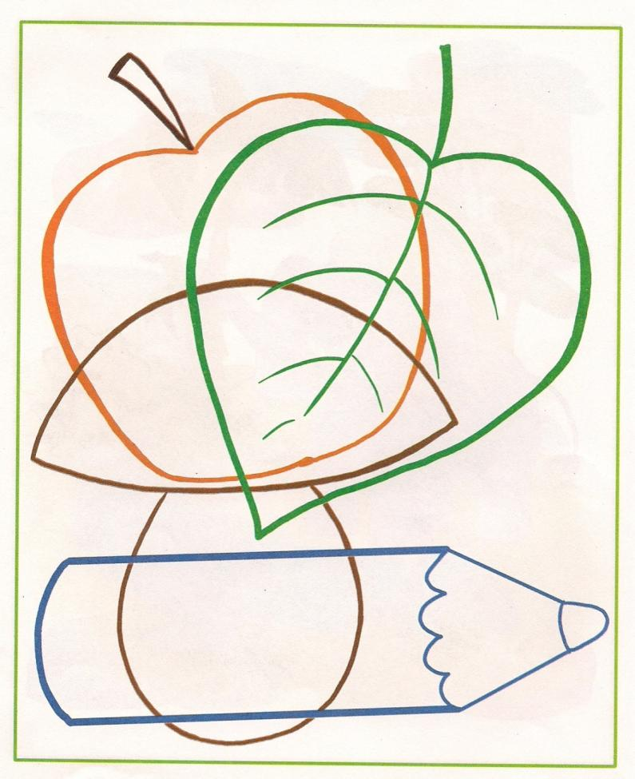
Назови предметы, которые ты видишь?
Какого цвета карандаш, листочек, яблоко, грибок?
Какого цвета листья летом, осенью?
Как называется дерево, на котором растут яблоки?
Какого цвета есть карандаши у тебя?
Что ты умеешь рисовать?
Предложите ребёнку закрасить нарисованные вами яблоко, листочек, грибок….
Проследите, чтобы ребёнок правильно держал карандаш в правой руке.

Slide 2
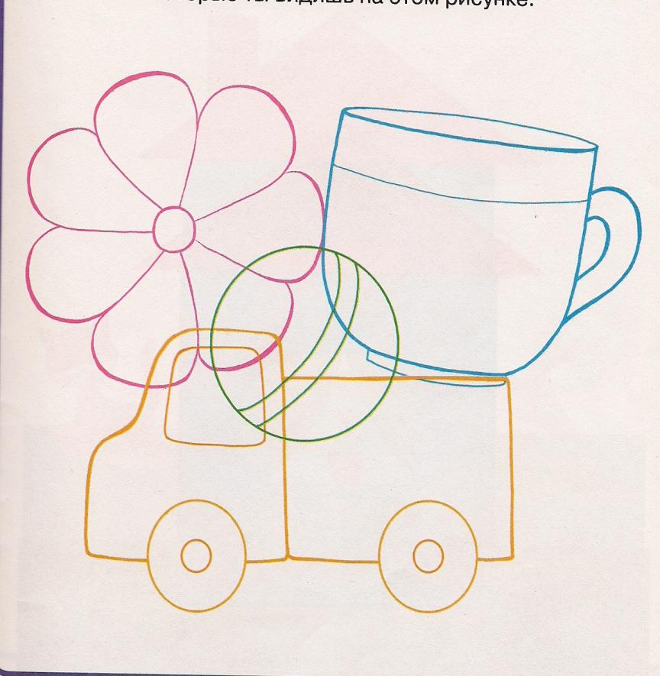
Повторите задания как на предыдущей странице.

Slide 3
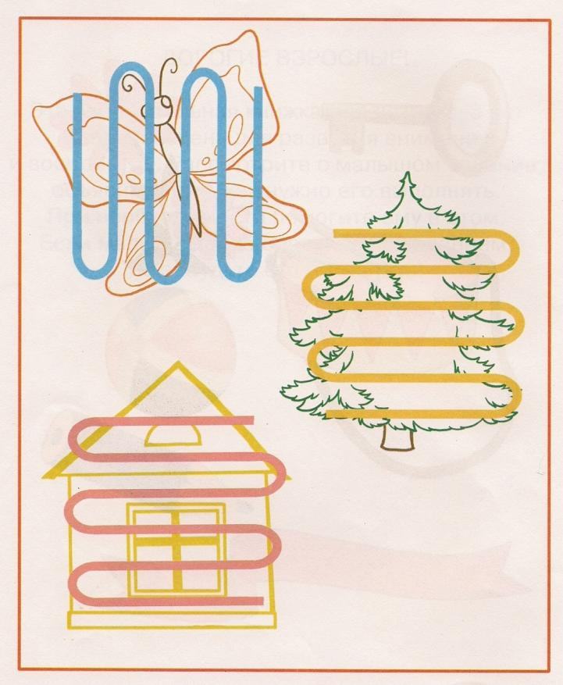
Какая картинка спряталась?

Slide 4
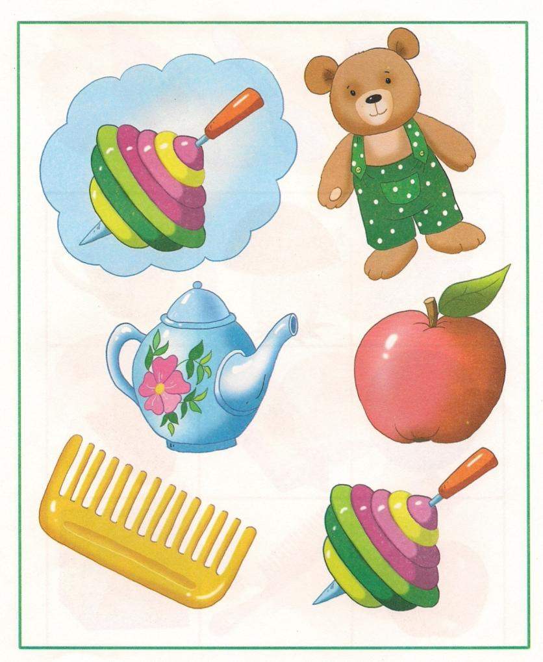
Что нарисовано в облачке?
Найди такой же предмет на картинке.
Что ещё нарисовано на картинке?
Какого цвета?
Для чего нужны эти предметы?

Slide 5
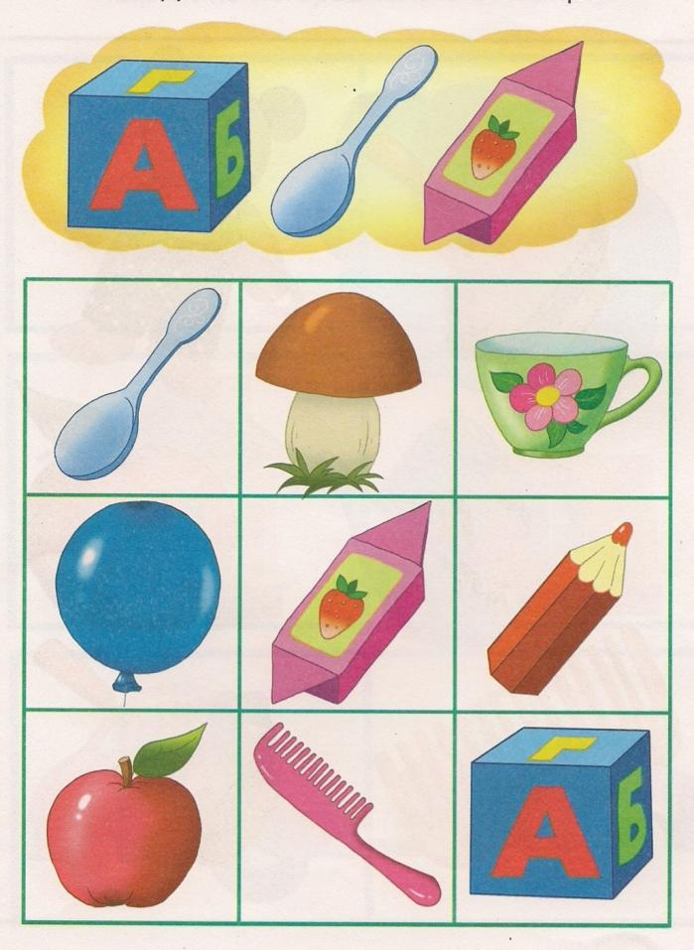
Что нарисовано в облачке?
Найди такие же предметы на картинке.
Что ещё нарисовано на картинке?
Какого цвета?
Для чего нужны эти предметы?

Slide 6
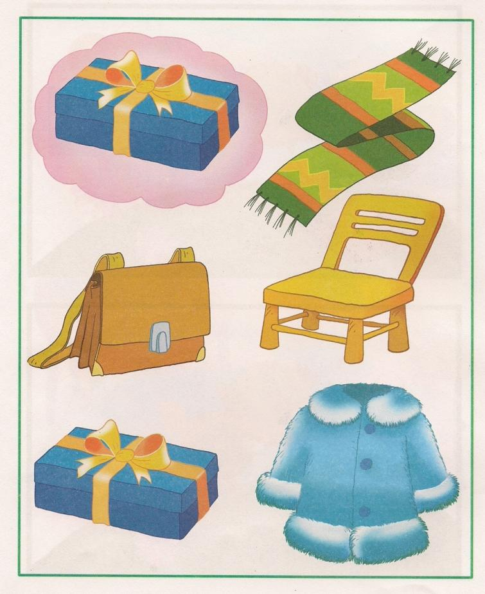
Что нарисовано в облачке?
Найди такой же предмет на картинке.
Что ещё нарисовано на картинке?
Какого цвета?
Для чего нужны эти предметы?
Как ты думаешь, что лежит в коробке?

Slide 7
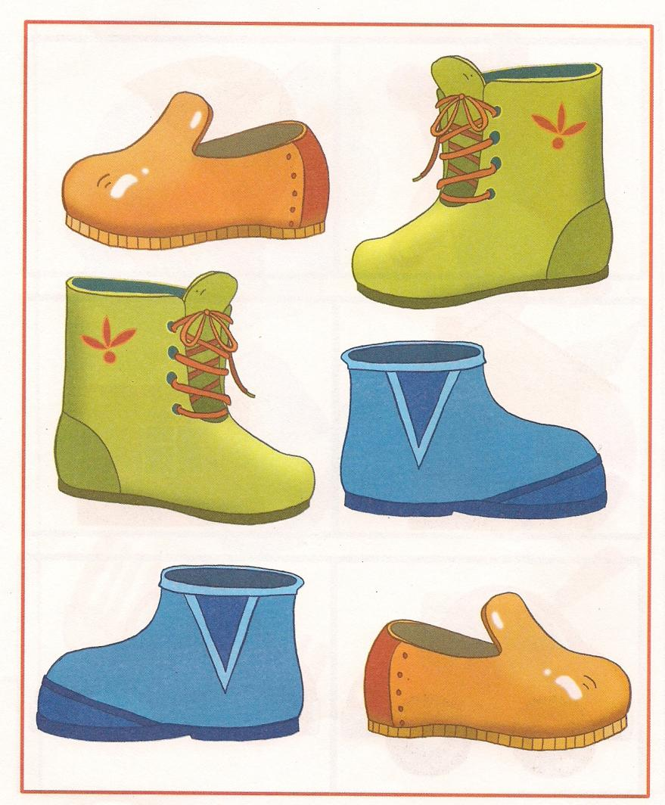
Найди пару.
Какая обувь есть у тебя?
Какую обувь ты носишь летом, зимой?
Какую обувь носит мама, папа, бабушка, дедушка?

Slide 8
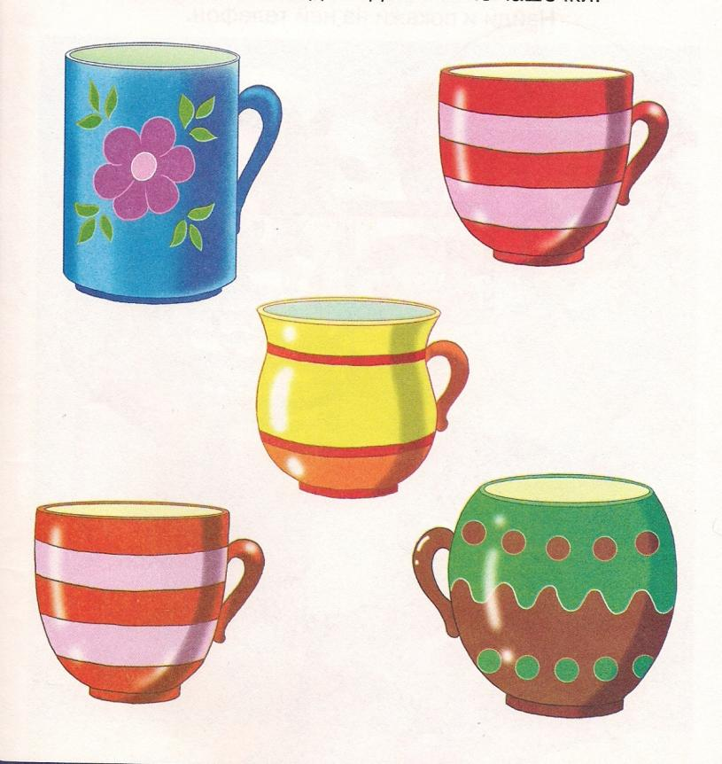
Найди пару
Какая твоя любимая кружка?
Какая папина кружка? (мамина, бабушкина, дедушкина)
Где хранятся кружки у вас дома?

Slide 9
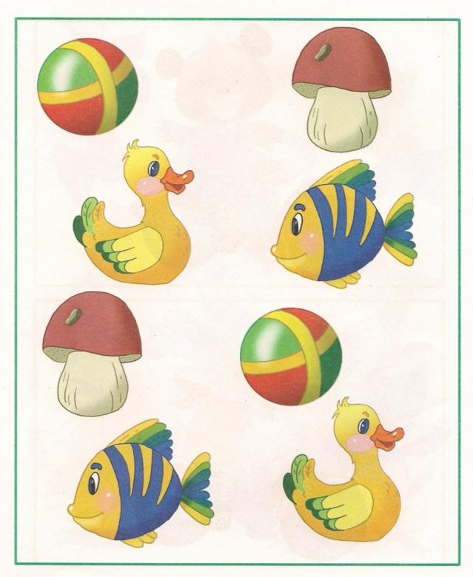
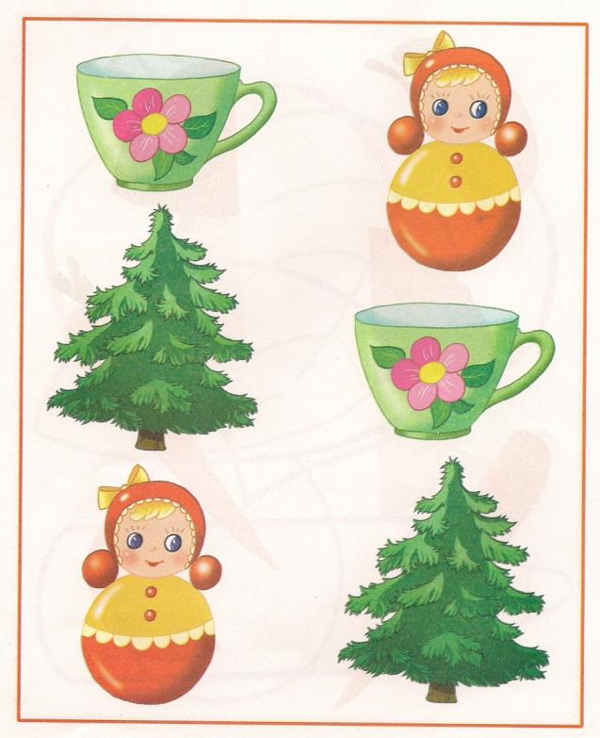
Найди пару.
Назови предметы и их цвет.

Slide 10
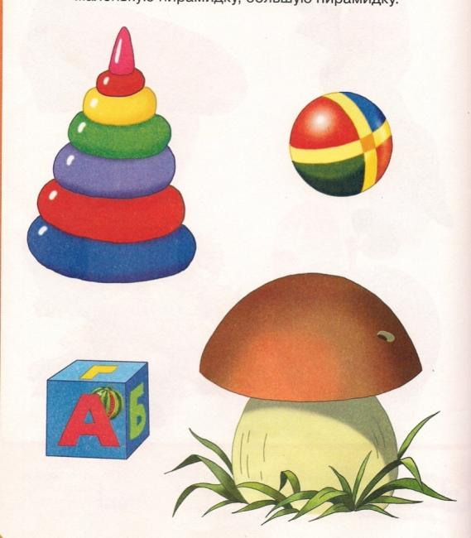
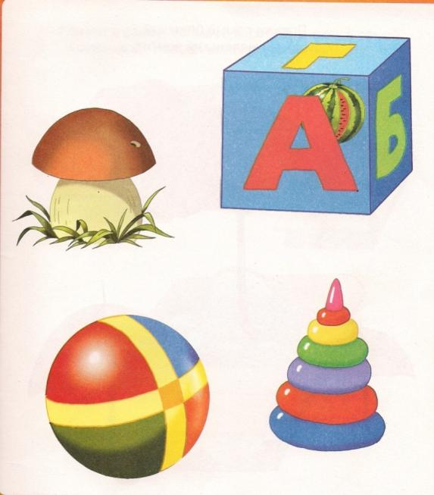
Найди пару.
Покажи и назови предметы большие и маленькие.
Есть ли у тебя кубики и что ты умеешь строить?
Есть ли у тебя пирамидки, какие, покажи как ты умеешь их собирать.
Как можно играть с мячом, покажи как ты умеешь?

Slide 11
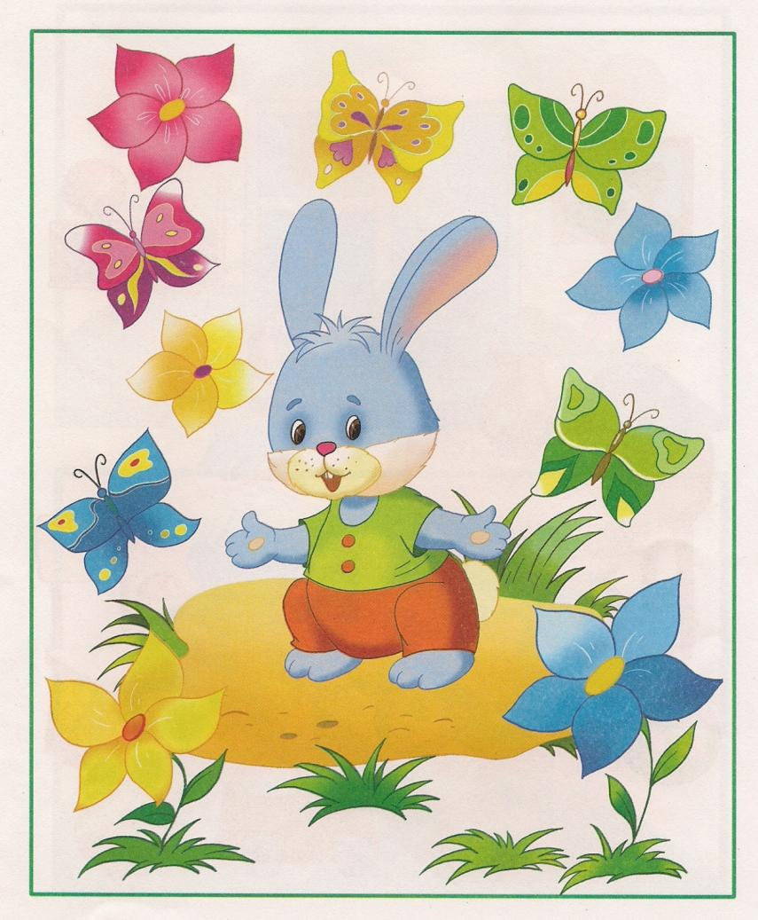
Помоги зайчику найти всех бабочек.
Какого цвета бабочки?
Покажи цветы и бабочек одного цвета?
Сколько синих цветочков?
Сколько жёлтых цветочков?
Посчитай зелёных бабочек?

Slide 12
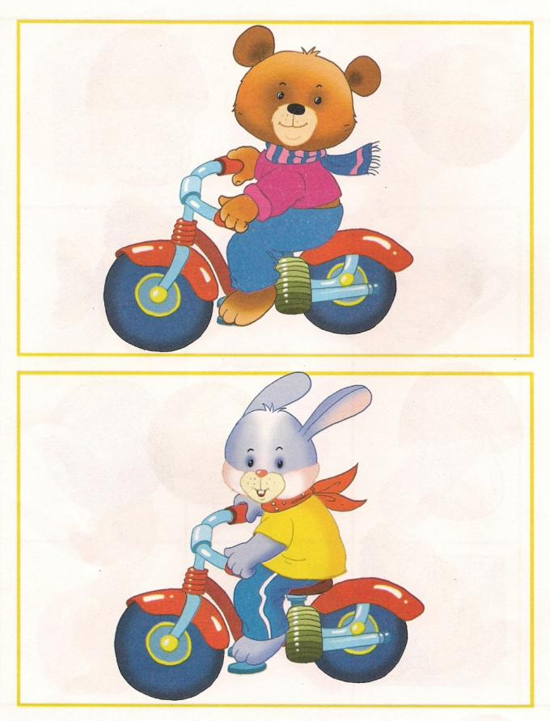
Чем отличаются картинки?

Slide 13
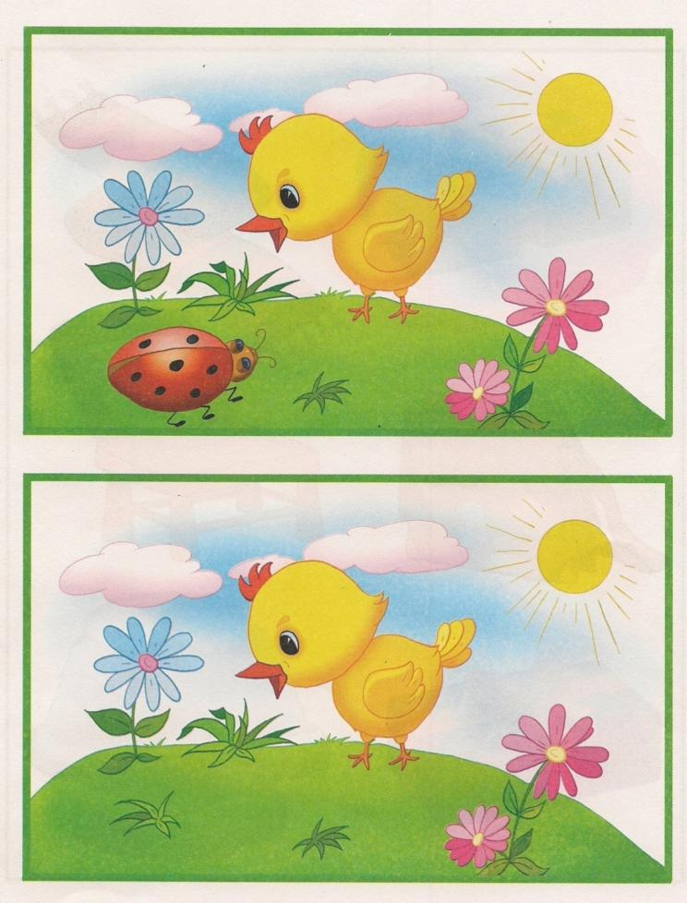
Чем отличаются картинки?
Что на картинке одного цвета?
Посчитай цветочки.
Каких цветочков больше?
Кто большой, а кто маленький?
Что светит?
Что плывёт в небе?
Что растёт?
Кто ползёт?
Кто стоит?
Что делает цыплёнок, жук?

Slide 14
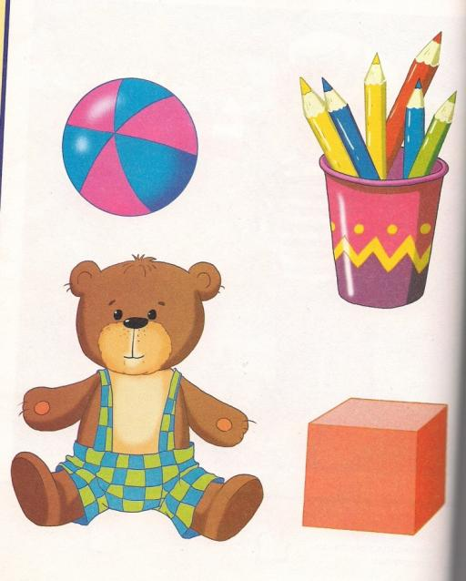
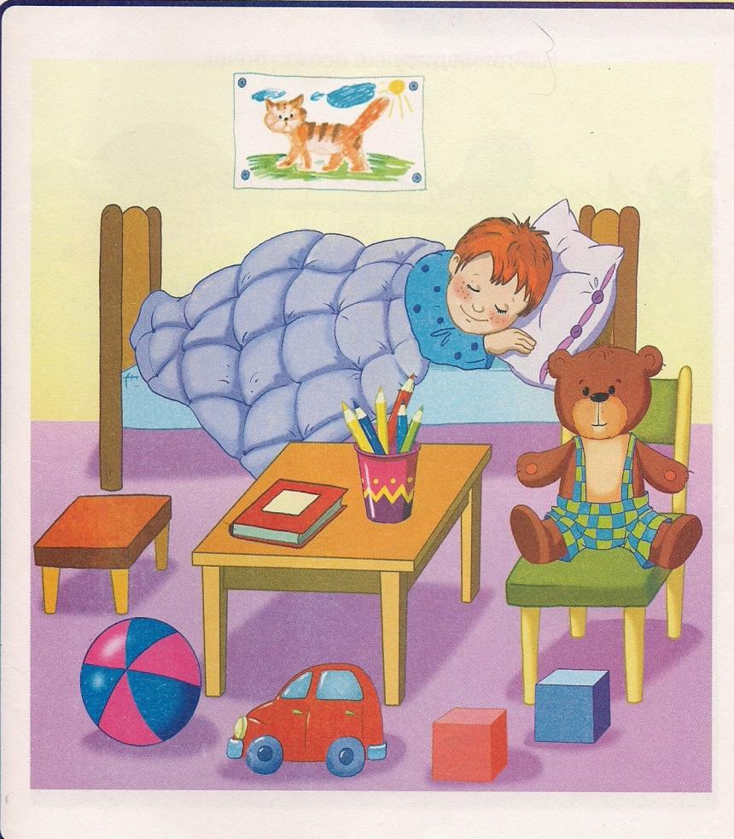
Назови предметы на маленькой картинке и покажи такие же на большой картинке, а теперь скажи, где они находятся?

Slide 15
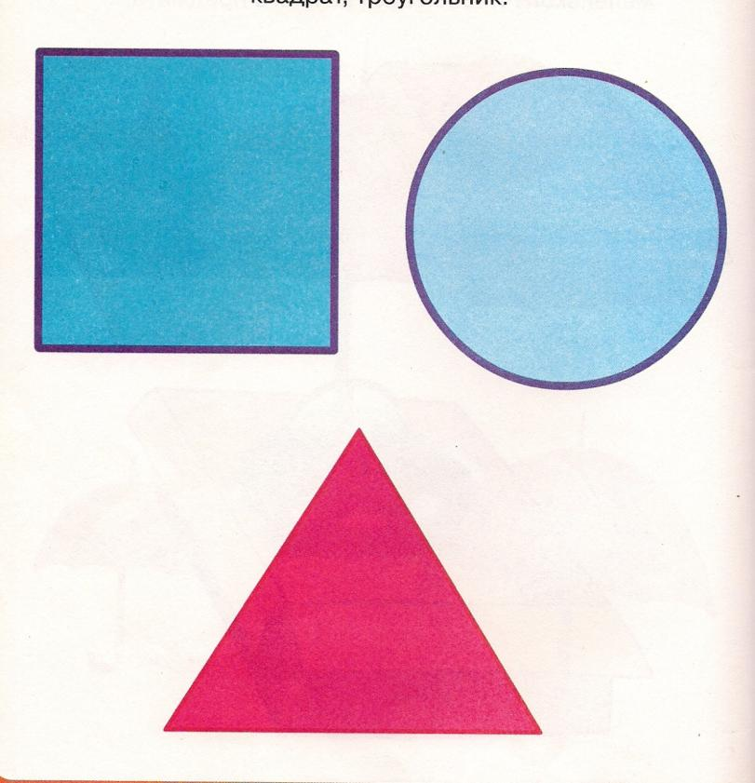
Покажи круг, квадрат, треугольник.
Назови геометрические фигуры сам.
Какого они цвета?
Что бывает круглым, квадратным?
Что у тебя дома похоже на круг, на квадрат, а что похоже на треугольник?

Slide 16
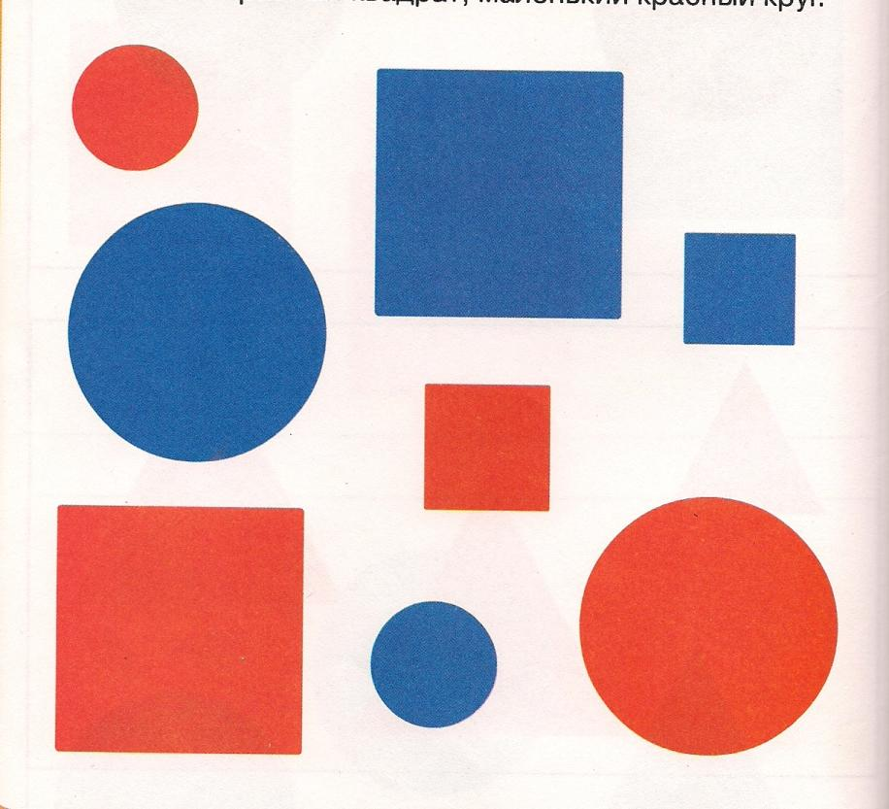
Покажи и назови геометрические фигуры, которые ты узнал (назови форму, размер и цвет).
Покажи большой синий круг.
Покажи маленький красный…..

Slide 17
